Slide 1
G²: Gezonde Goesting
20 september 2011

Slide 2
Vitaliteit
Wat mag u verwachten ?
Welzijn en motivatie: positieve energie
Actiedomein Still Movin
IVM en de plaats van gezondheid in een organisatie
Aanpak: Beleidsmatig - waarom
Thematisch - wat
Participatief – hoe en wie

Slide 3
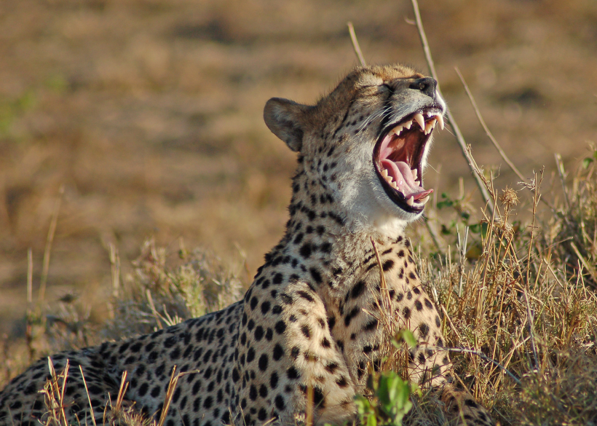
Notes:
Awake

Slide 4
Gezondheidsbeleid
DOEL = Vitaliteit en performantie
Vitaliteit is de combinatie van welzijn en motivatie.
Welzijn: Niveau en samenhang van onze intelligentiedomeinen
- Fysiek
- Mentaal
- Emotioneel / Sociaal
- Spiritueel
4

Slide 5
Energie management
Energie management
Mentaal ID
Brain
Spirit
Heart
Fysiek ID
Body
Emotioneel ID
Notes:
We kennen 4 intelligentiedomeinen
Fysiek
Mentaal
Emotioneel (sociaal)
Spiritueel
Niet elk domein is per individu even sterk, het komt erop aan een harmonie te vinden in één persoon.
Het doel is:
Een evenwicht vinden binnen ieder domein.
Elk domein optimaal te laten groeien, te versterken en zo weerbaarder te worden binnen ieder domein.

Slide 6
Gezondheidsbeleid
Actiedomein Still Movin
Macro Beleidsmatig
Visie/missie
Definiëren strategie
Bedrijfsgezondheidsprofiel
Actieplan (LT)
KPI’s
Onderzoek

Slide 7
Gezondheidsbeleid
Actiedomein Still Movin
Meso Communicatieplan
Betrokkenheid leidinggevenden
Team
Rolverdeling en optimalisatie
Micro Definiëren inhoud
Individueel
Uitvoering - actie

Slide 8
Gezondheidsmanagement
Integraal Vitaliteitsmanagement
De organisatie neemt systematisch de aandacht voor gezondheid en inzetbaarheid van medewerkers mee in alle bedrijfsactiviteiten.
Het is ondersteunend aan het primaire proces van de organisatie, nl. het leveren van goederen en diensten.

Slide 9
Gezondheidsmanagement
Integraal
Vitaliteitsmanagement
Cultuur- en gedragsverandering

Slide 11
Gezondheidsbeleid
Individu Organisatie
Mentaal Beleidsmatig
Fysiek Thematisch
Emotioneel Participatief
Spiritueel Engagement
4 aspecten zijn essentieel voor duurzaamheid (EN-EN)

Slide 12
Gezondheidspromotie
Fysiek
Mentaal
Emotioneel

Slide 13
Gezondheidspromotie
Inhoud
Beleid
Marketing

Slide 14
Gezondheidspromotie
Structuur
Richting
Betrokkenheid

Slide 15
Gezondheidsbeleid
Organisatie
Cultuur staat centraal
Waarden
Productiviteit / Performantie
Engagement
Kosten vs baten
Imago
Duurzaamheid
Individu
Individu staat centraal
Waarden
Persoonlijke ontplooiing
Verloning vs comfort
Carrière / ontwikkeling
Balans
Duurzaamheid
Belang van de medewerkers wordt belang van de organisatie
Belang van de organisatie wordt belang van de medewerkers
Respect
Verantwoordelijkheidszin
Notes:
Respect, verantwoordelijkheidszin daar situeert zich het aspect gezondheid in de breedste zin van het woord.

Slide 16
Gezondheidsbeleid
Bedrijfsgezondheidsprofiel
Enablers
Results
Leadership Health Policy
People’s Responsibility for Health
Processes
People Results
Key Performance Results on Heath
Policy & Strategy
Customer Results
Partnerships & Resources
Society Results
Improvement & Learning

Slide 17
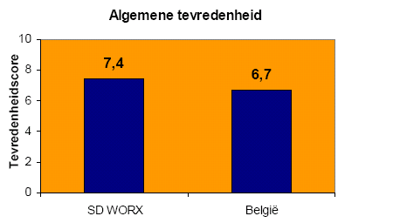
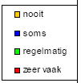
Aanleiding O2
BRON : TVO 2006
43% vindt het verwachte werktempo (veel) te hoog
76% zegt wel eens overuren te presteren
34% zegt (bijna) nooit weg te kunnen voor een praatje te maken
23% kan het werk (zeer) vaak niet van zich afzetten
57% heeft soms last van fysieke ongemakken door stress op het werk, 11% regelmatig, 3% zeer vaak
Ervaar je fysieke ongemakken omwille van stress op het werk ?

Slide 18
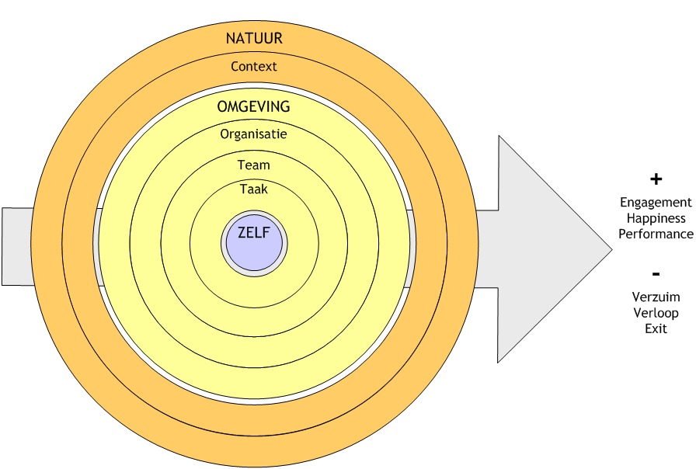
Doel O2-project
De vitaliteit van onze medewerkers te maximaliseren voor zichzelf én voor het bedrijf!
Verbeteren van individueel energiemanagement
In de organisatie zorgzaam omspringen met energie van de medewerkers = beheersen van de werkdruk
Het O2-project wil ook negatieve effecten aanpakken door reductie van :
verzuim,
verloop/exit
gezondheidsrisico’s
Menszijde in balans met de
resultaatszijde!

Slide 19
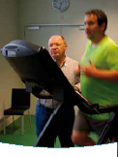
Vandaag
movement
alcohol, drugs & smoking
nutrition
sickness
HEALTH
reintegration
ergonomy
stress
resilience
work-life

Slide 20
Gezondheidsbeleid - fasen
Verankering
Draagvlak
Evaluatie
Structuur
Communicatie
Actie
Analyse
Plan

Slide 21
Gezondheidsbeleid
Beleidsmatig
Werkgroep - Visie
Bedrijfsgezondheidsprofiel (incl. SWOT)
Doelstellingen formuleren
Stappenplan definiëren
Actiepunten definiëren
Hoe effectiviteit meten (KPI’s)

Slide 22
Gezondheidsbeleid
Thematisch
Wat worden de thema’s en subthema’s
Wat worden de acties
Wat bereiken => welk middel
Wat doen we reeds en kunnen we recupereren

Slide 23
Notes:
Awake

Slide 24
Cartoon

Slide 25
FOCUS

Slide 26
Participatief
Interne en externe marketing
Betrokkenheid stakeholders
Hoe werken we aan bewustwording
Hoe gaan we communiceren
Hoe gaan we de aandacht houden

Slide 27
Vitaliteit en performantie
Wat zijn de kritische succesfactoren?
De aandacht voor gezondheid laten steunen op bestaande structuren en beleid
Het primaire proces en het bedrijfsdoel blijft centraal
Duidelijke visie, doelstellingen, plan van aanpak
De medewerkers betrekken bij het vormgeven van het beleid
Maak gebruik van de ‘zachte aspecten’ van de non profit sector om te komen tot een draagvlak en concrete projecten

Slide 28
Vitaliteit en performantie
Wat zijn de kritische succesfactoren?
Zorg voor de steun van vooraanstaande managers
Walk the talk, act what you preach
Projectmanagement, samenwerking
Interne communicatie, positieve en actieve bewoording
Beweging als middel (fysieke invalshoek)
Voordeel non profit : ‘emo’ en ‘softe’ voorsprong => diepere integratie => employer branding

Slide 29
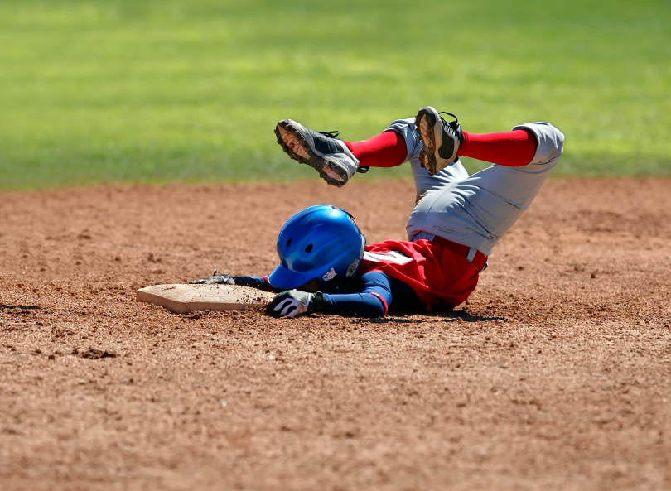
Learning by doing
Notes:
Oefening ‘VOLGEN en LEIDEN’, cfr. Overzicht bij VERTROUWEN
Duurtijd oefening: 15’
Tussentijdse duurtijd van de workshop: 1u
29

Slide 30
How are you doin’? Still Movin’!

Slide 31
info@stillmovin.be

